Slide 1
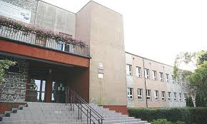
Dni Kultury, Nauki i Sportu w naszej szkole

Slide 2
Środa - Dniem Kultury
W tym dniu była niezwykła atmosfera. Zostały wyłapane nowe talenty aktorskie ze szkół podstawowych m.in. z Mąkoszyc, Czepielowic i Michałowic. Wszyscy byli podekscytowani, kiedy nagle na scenie pojawiła się orkiestra dęta.

Slide 3
Czwartek - Dniem Nauki
„Omnibus”
W Omnibusie wystartowało 12 uczestników o nieprzeciętnej wiedzy i inteligencji. Walka była bardzo wyrównana, jednak do ścisłego finału dostało się 3 uczniów, niewiarygodne- aż 2 z Michałowic! Ostatecznie Omnibusem 2014 został Daniel Jaskuła, tuż za nim uplasowała się Sylwia Krejczy, a na 3 miejscu znalazł się Michał Lenkiewicz. Wszyscy otrzymali nagrody, a podium medale i dyplomy. Wszyscy bawili się świetnie, pewni, że każdy z nich ma szansę na wygraną w następnej edycji tego kultowego konkursu.

Slide 4
A o to parę zdjęć:

Slide 5
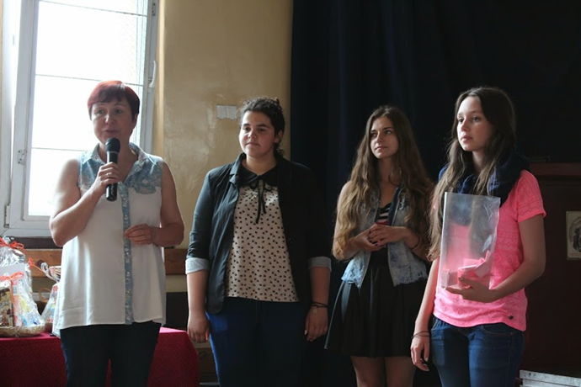
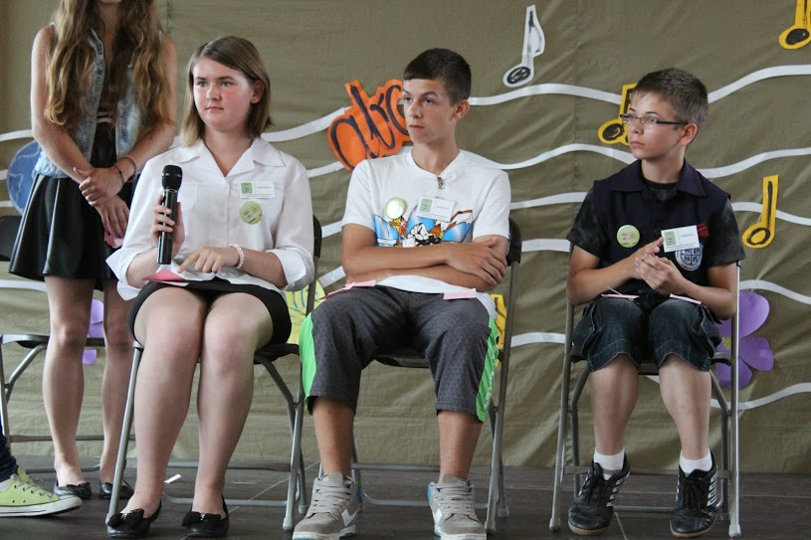

Slide 6
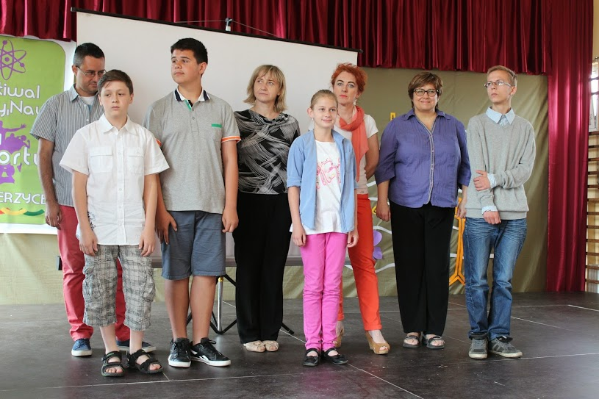
,,Dzieciaki Górą!’’
W konkursie dzieciaki górą wystartowały 2 4-osobowe drużyny- doświadczeni nauczyciele kontra świeże umysły uczniów. Zaciętą walkę przeplatały prześmieszne rozrywki wymyślone i zorganizowane przez p. Artura Semeniuka. Po zliczeniu punktów okazało się, że w tym roku wygrali nauczyciele. Zostali nagrodzeni brawami i zaszczytami od pana dyrektora. Uczniowie jednak nie tracą zapału i zacierają ręce patrząc na podium.

Slide 7
Odbyły się tam także inne konkursy m.in. „Warsztaty plastyczne” i „Szkiełko i oko”

Slide 8
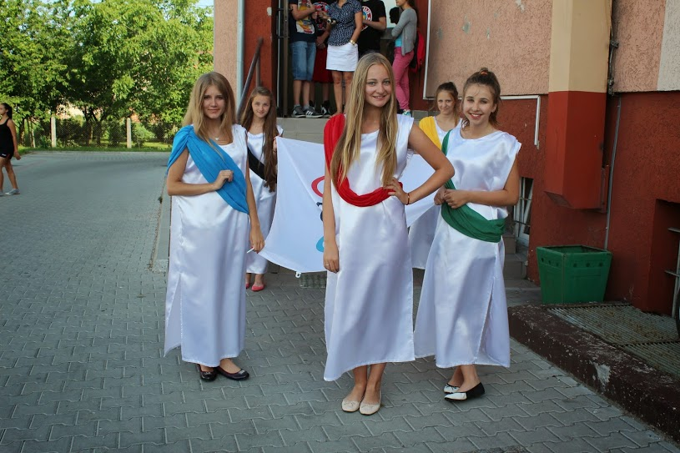
Piątek i Sobota - Dni Sportu
Odbyły się zawody szkół podstawowych i szkół gimnazjalnych. Na wejściu odbył się pokaz flag.

Slide 9
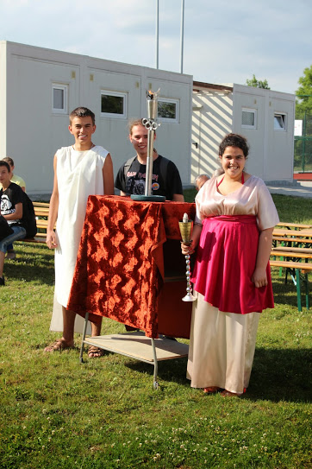
Następnie byliśmy świadkami odpalenia znicza olimpijskiego co zapoczątkowało nam sportowe igrzyska.

Slide 10
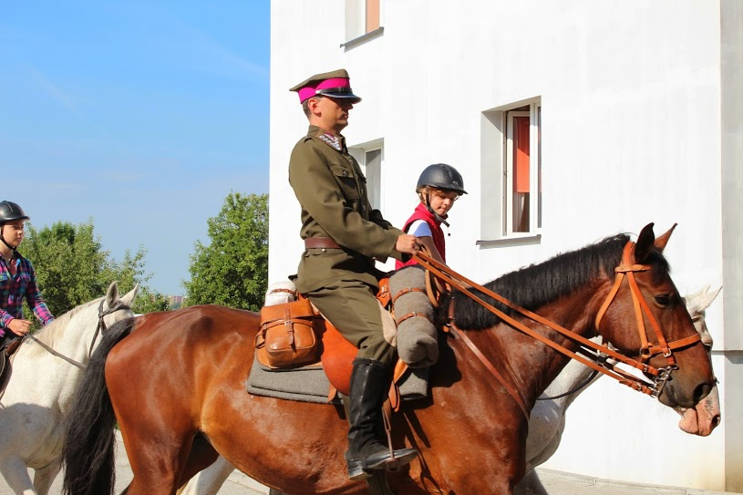
Potem odbył się pokaz jazdy konnej.

Slide 11
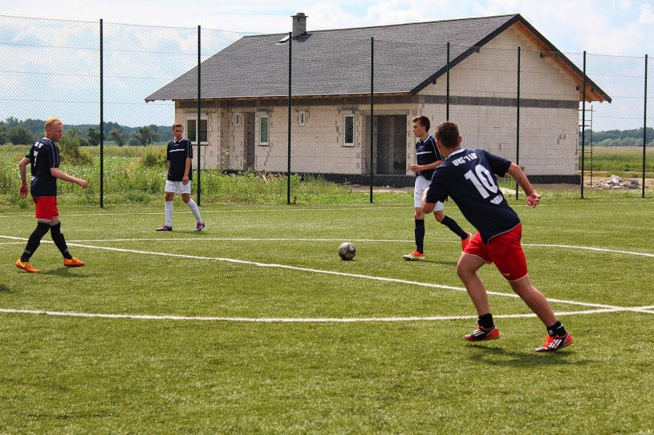
W następnym czasie różne drużyny rozjechały się do wskazanych miejscowości na szkolne sale gimnastyczne, aby rozpocząć międzyszkolne zawody w różnych dziedzinach sportu.
W tym samym czasie odbywały się zawody m.in.: - ping-ponga
- piłki ręcznej
- piłki nożnej
- ringo
- piłki siatkowej
- szachów
- badmintona
- mecz lekkoatletyczny

Slide 12
Wykonali:
Piotr Żrałko
Bartek Kamiński

